Slide 1
IL SIMBOLO E IL CORPO
PROPOSTA DI UN PERCORSO ANTROPOLOGICO – LITURGICO NELLA DIDATTICA IRC

Slide 2
Il mondo dei simboli fa parte della nostra esperienza più di quanto immaginiamo. Tutta la realtà è segno di altro.

Slide 3
IL RAPPORTO CON LA VITA AVVIENE IN UN APPROCCIO SIMBOLICO .
IL LINGUAGGIO NON VERBALE OCCUPA UN POSTO NETTAMENTE PIU’ RILEVANTE NELLE NOSTRE RELAZIONI RISPETTO ALLA COMUNICAZIONE PARLATA.

Slide 4
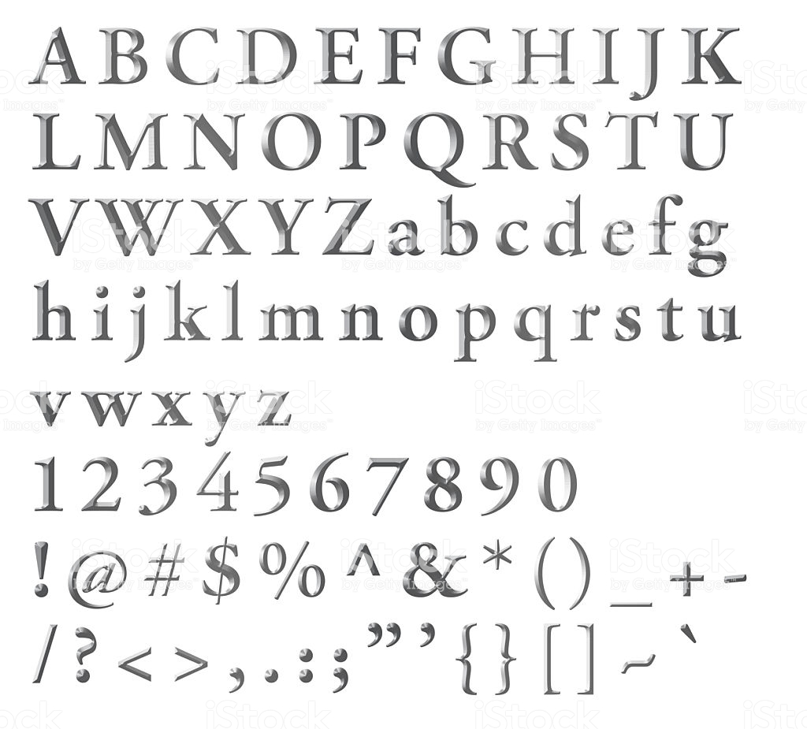
LINGUAGGIO SIMBOLICO
Lettere, punteggiatura e numeri sono codici simbolici riconosciuti socialmente in un determinato contesto culturale per dare corpo ad un’esperienza di relazione.

Slide 5
LINGUAGGIO MEDIATICO DEI SOCIAL-NETWORK
A LIVELLO UMANO I SIMBOLI VENGONO USATI PER LEGAMI DI RICONOSCIMENTO E IDENTIFICAZIONE ALL’INTERNO DI UN GRUPPO

Slide 6
USIAMO SEGNI SIMBOLICI PER COMUNICARE LA NOSTRA DIMENSIONE ECONOMICA E POLITICA DELLA VITA….

Slide 7
SEGNALETICA STRADALE E LINGUAGGIO MUSICALE UTILIZZANO CODICI SIMBOLICI PROPRI UNIVERSALMENTE RICONOSCIUTI

Slide 8
Ogni esperienza della vita ha il suo codice linguistico e il suo apparato simbolico per esprimersi e utilizza realtà materiali capaci di far entrare in una dimensione “altra”, creando relazione fra cose o livelli di esperienza diversi fra loro.

Slide 9
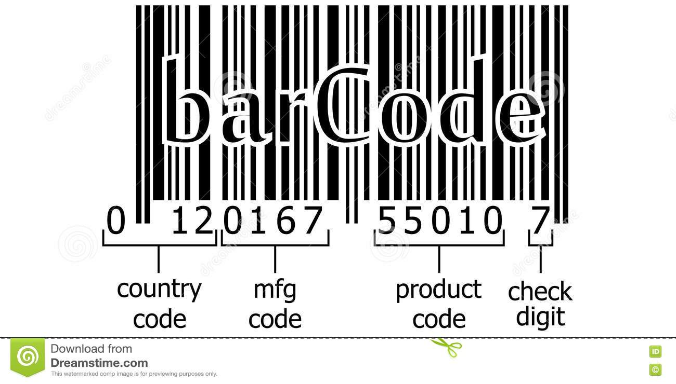
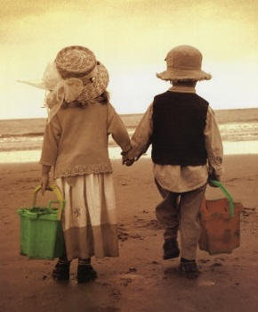
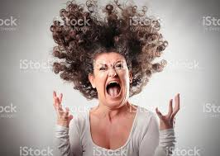
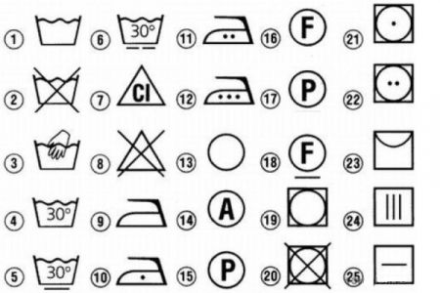
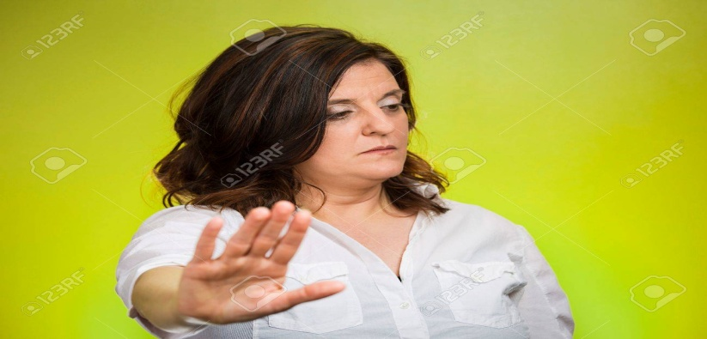
Nel simbolo si attua una relazione di identità che viene intuitivamente riconosciuta da un gruppo sociale…
… sia nel caso di simboli convenzionali:
Sia nel caso di istinti profondi

Slide 10
Jung distingueva i simboli in “naturali” e “culturali”:
I simboli naturali sono radicati nell’inconscio psichico e sono comuni a tutto il genere umano. Per capirli basta un confronto fra miti, leggende e favole, ad esempio:
ACQUA,
ALBERO,
FORESTA,
FANCIULLO….
I simboli culturali sono prodotti dalla società e diventano immagini collettive di identificazione

Slide 11
La peculiarità del SIMBOLO RELIGIOSO
RIMANDA AD UN ORIZZONTE DI SIGNIFICATO TRASCENDENTE, OLTRE LA SOGLIA DELL’ESPERIENZA SENSIBILE. E’ UNA PORTA DI ACCESSO AL MONDO DI DIO, COMUNQUE VENGA CONCEPITO

Slide 12
ESPLORARE IL LINGUAGGIO SIMBOLICO UTILIZZANDO IL GIOCO E LA FANTASIA
PER LA DIDATTICA SARA’ IMPORTANTE DECODIFICARE IL VALORE NON SOLO TEOLOGICO MA ANCHE ANTROPOLOGICO DEL SIMBOLO….

Slide 13
“Il linguaggio simbolico è intuitivo, affettivo, più poetico e gratuito rispetto al linguaggio verbale. La liturgia è un’azione, un evento e il suo obiettivo non è di “far conoscere”, ma di mettere in relazione con il mistero e di farlo sperimentare più che capire”
(Josè Aldazabal, “Simboli e gesti”)

Slide 14
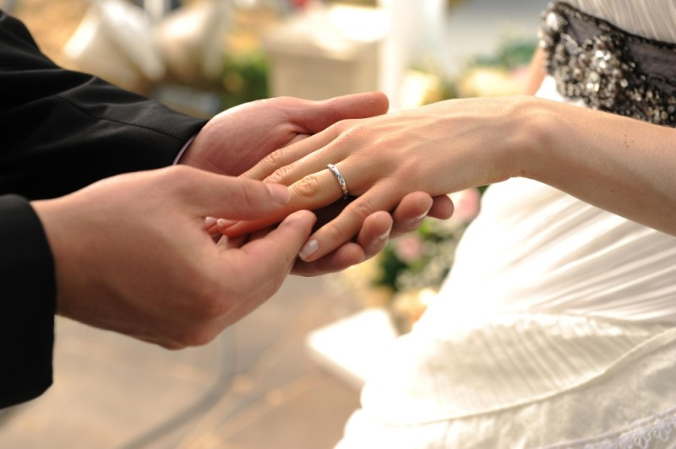
UN PRIMO LIVELLO DI APPRENDIMENTO è CREARE UN PERCORSO DIDATTICO PER CAPIRE LA RELAZIONE CHE IL SIMBOLO CREA FRA OGGETTO ED EVENTO SIGNIFICATO. A DIFFERENZA DEL SEGNO IL SIMBOLO PRODUCE LA REALTA’ SIGNIFICATA E NE RENDE PARTECIPE COLUI CHE NE FRUISCE.
FARE UN REGALO NON è SOLO AUGURARGLI DEL BENE, MA REALIZZARLO CON QUALCOSA DI UTILE E DI BELLO….
LO SCAMBIO DI UN BACIO O UN ANELLO FRA DUE FIDANZATI REALIZZA E CONSOLIDA UN LEGAME D’AMORE…

Slide 15
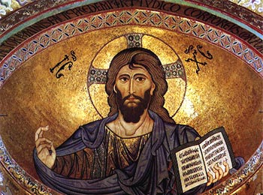
DIMENSIONE ANTROPOLOGICA DELLA LITURGIA…
SU QUESTO FONDAMENTALE RACCORDO DI SPIRITO E MATERIA, CORPO E ANIMA CERCHEREMO DI MUOVERCI NEL PRESENTE LAVORO
E’ DATA DALLA STESSA INCARNAZIONE DEL VERBO: CRISTO CI HA INTRODOTTI ALLA CONOSCENZA DEL PADRE ATTRAVERSO SEGNI E OGGETTI PRESI DALL’ESPERIENZA QUOTIDIANA…

Slide 16
COMPRENDERE IL SIMBOLO ATTRAVERSO IL GIOCO
E’ IMPORTANTE RADICARE LA SCOPERTA DELLA DIMENSIONE RELAZIONALE DEL SIMBOLO NELLA ESPERIENZA CONCRETA DELLA VITA, FACENDOLA EMERGERE DALL’INTERNO DELLE DINAMICHE ESISTENZIALI DELL’ADOLESCENTE, QUALI IL GIOCO, L’AFFETTO, LA FESTA… SARA’ POI PIU’ FACILE PASSARE ALLA DIMENSIONE RELIGIOSA DEL SIMBOLO CHE IN QUESTE DINAMICHE è PROFONDAMENTE RADICATA

Slide 17
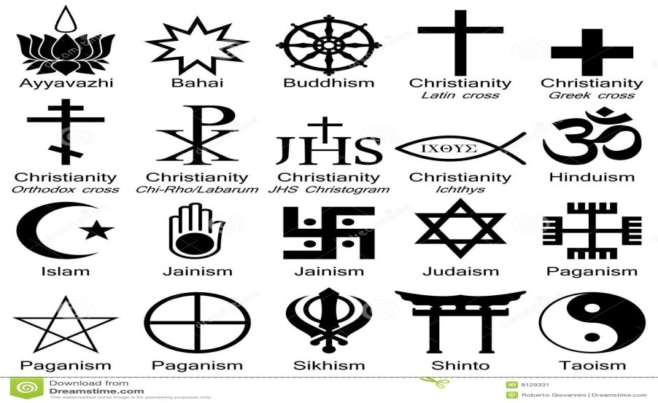
LA SQUADRA DEL CUORE
DOPO AVER ATTACCATO IN DIVERSI PUNTI DELL’AULA LA FOTO DEGLI STEMMI DI ALCUNE SQUADRE DI CALCIO L’INSEGNANTE INVITA GLI ALUNNI A POSIZIONARSI SOTTO QUELLA PREFERITA.
QUANDO TUTTI HANNO PRESO POSIZIONE , LI INVITA A RIFLETTE
RE SUL VALORE CHE QUEL DISEGNO HA PER UN TIFOSO .
A QUESTO PUNTO SI PROIETTANO SU UNO SCHERMO I DIVERSI
SIMBOLI DELLE RELIGIONI DEL MONDO E DOMANDARE DOVE
CI SI IDENTIFICA
OBIETTIVO: FAR EMERGERE IL VALORE AFFETTIVO DI UN SIMBOLO-IMMAGINE NEL CREARE L’IDENTITà DI UN GRUPPO

Slide 18
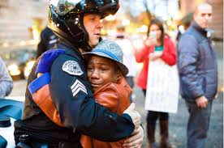
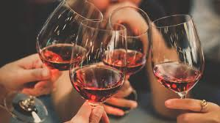
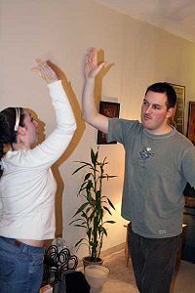
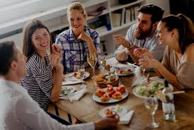
FOTOLINGUAGGIO
SI PROIETTANO FOTO PRECEDENTEMENTE SCELTE DI GESTI COMUNI…
SI CHIEDE DI COMMENTARLE LIBERAMENTE RIFLETTENDO SUL SIGNIFICATO AL QUALE QUEI GESTI RIMANDANO

Slide 19
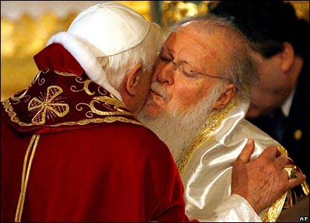
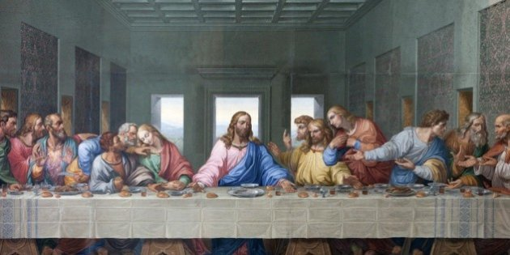
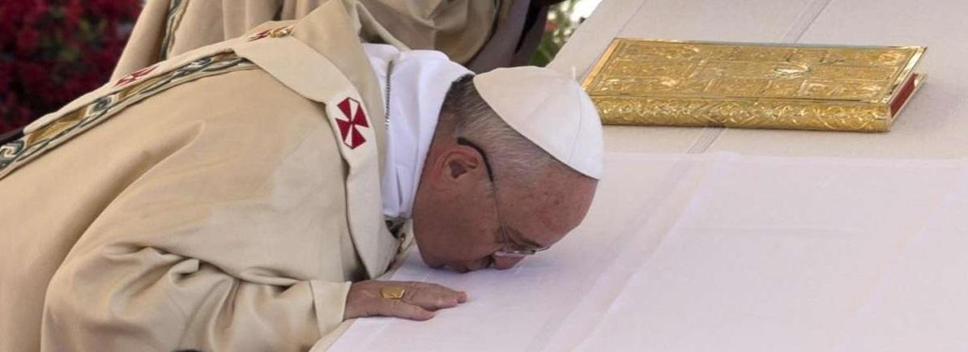
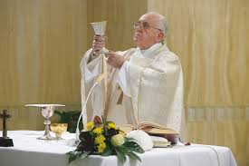
I GESTI DEL RITO…
SI PROIETTANO IMMAGINI DI GESTI RITUALI E SI METTONO IN RELAZIONE ALLE FOTO PRECEDENTI

Slide 20
IL SIMBOLO NON E’ INVENTATO DAL SINGOLO, MA RICEVUTO DALLA COMUNITA’ DI APPARTENENZA
FAR CAPIRE LA DIMENSIONE SIMBOLICA DELLA VITA E COME CERTI GESTI PARTICOLARMENTE SIGNIFICATIVI SIANO RIGOROSAMENTE CODIFICATI DAL GRUPPO E NON INVENTATI A CASACCIO. QUESTO E’ UN OTTIMO METODO PER INTRODURRE IL SENSO DELLA tra-ditio NELLA LITURGIA CRISTIANA

Slide 21
COME COLLOCHIAMO QUESTO PERCORSO ANTROPOLOGICO-LITURGICO NELLA DIDATTICA IRC DELLE COMPETENZE
VEDIAMO LE INDICAZIONI NAZIONALIPER LA SCUOLA SECONDARIA DI I° GRADO
(DPR 11/2/2010)

Slide 22
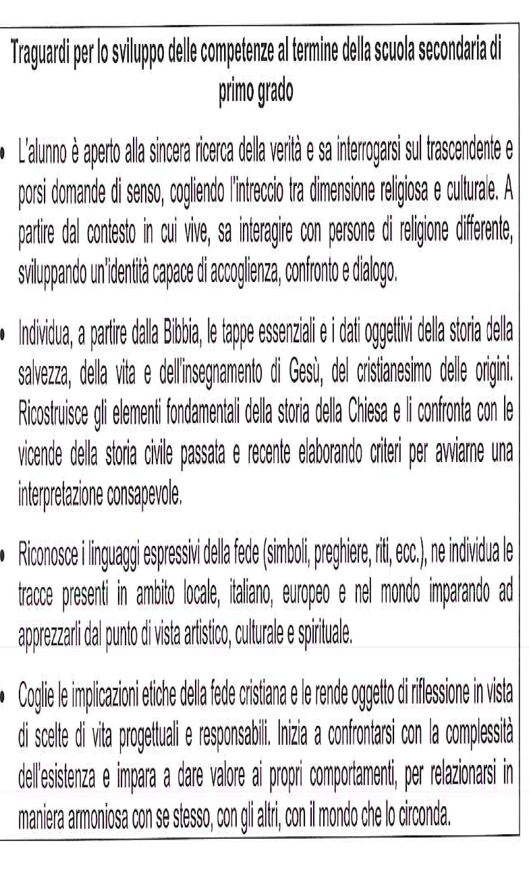

Slide 23
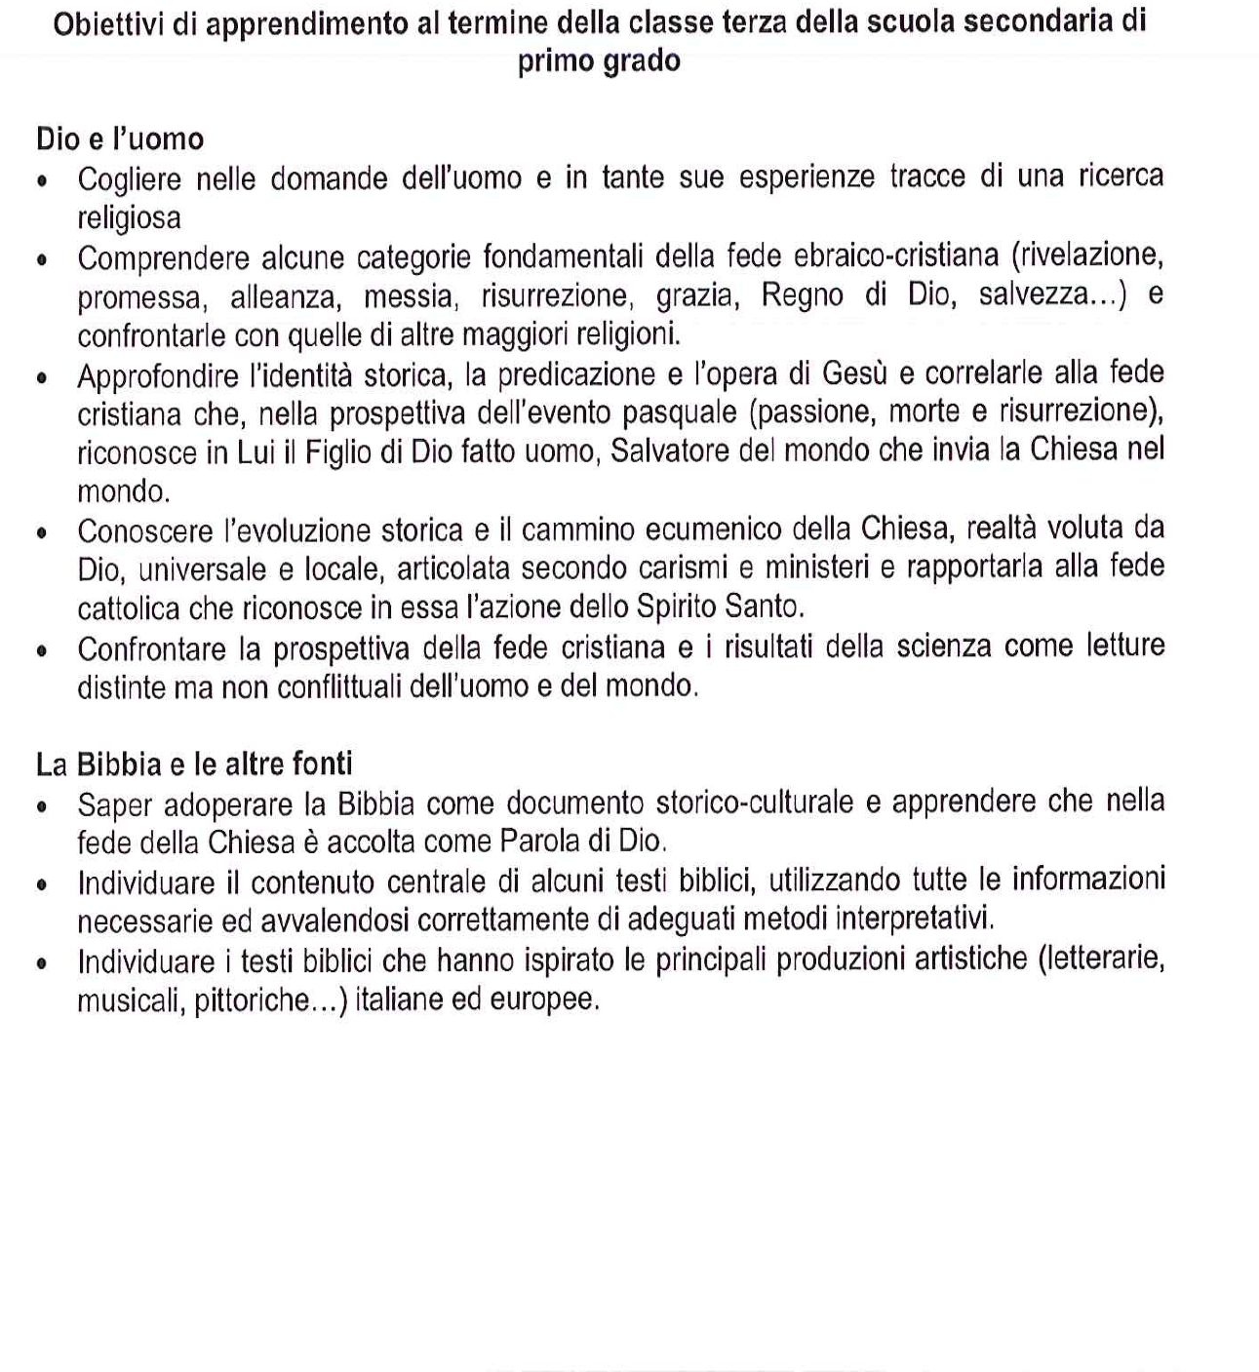

Slide 24
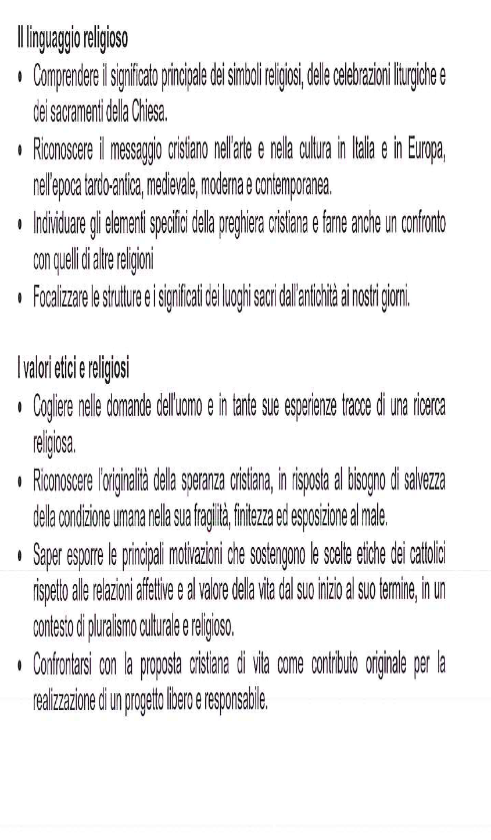

Slide 25
RICONOSCERE I LINGUAGGI ESPRESSIVI DELLA FEDE (SIMBOLI, PREGHIERE, RITI)
COMPRENDERE IL SIGNIFICATO PRINCIPALE DEI SIMBOLI RELIGIOSI
SAPERSI INTERROGARE SUL TRASCENDENTE PONENDOSI DOMANDE DI SENSO E COGLIENDO L’INTRECCIO FRA DIMENSIONE RELIGIOSA E CULTURALE (ANTROPOLOGICA)
COGLIERE NELLE DOMANDE DELL’UOMO E IN TANTE SUE ESPERIENZE TRACCE DI UNA RICERCA RELIGIOSA
COGLIERE LE IMPLICAZIONI ETICHE DELLA FEDE CRISTIANA (VALORE PERFORMATIVO DEL SIMBOLO)
SAPER ESPORRE LE PRINCIPALI MOTIVAZIONI CHE SOSTENGONO LE SCELTE ETICE E CONFONTARSI CON LA PROPOSTA CRISTIANA DI VITA
INDIVIDUARE, A PARTIRE DALLA BIBBIA, LE TAPPE ESSENZIALI DELLA STORIA DELLA SALVEZZA (ASPETTO SACRAMENTALE DEL RITO E SIMBOLO)
INDIVIDUARE IL CONTENUTO CENTRALE DI ALCUNI TESTI BIBLICI SAPENDO USARE CORRETTAMENTE GLI ADEGUATI METODI INTERPRETATIVI

Slide 26
INDICAZIONI NAZIONALI PER LA SCUOLA SECONDARIA DI II° GRADO
IL PERCORSO SI INNESTA PREVALENTEMENTE NELLE COMPETENZE DI LINGUAGGIO DEL PRIMO BIENNIO INTERSECANDO TRASVERSALMENTE COMPETENZE BIBLICHE ED ETCHE DEL SECONDO BIENNIO NONCHE’ DELL’ULTIMO ANNO

Slide 27
COMPETENZA DI LINGUAGGIO, SULLE FONTI E ETICHE
COMPETENZA DEL PRIMO BIENNIO: VALUTARE LA DIMENSIONE RELIGIOSA DELLA VITA UMANA A PARTIRE DALLA CONOSCENZA DELLA BIBBIA E DELLA PERSONA DI GESU’ CRISTO RICONOSCENDO IL SENSO IL SIGNIFICATO DEL LINGUAGGIO RELIGIOSO CRISTIANO
COMPETENZE DEL TRIENNIO: UTILIZZARE CONSAPEVOLMENTE LE FONTI AUTENTICHE DELLA FEDE CRISTIANA, INTERPRETANDONE CORRETTAMENTE I CONTENUTI, SECONDO LA TRADIZIONE DELLA CHIESA, NEL CONFRONTO APERTO AI CONTRIBUTI DI ALTRE DISCIPLINE E TRADIZIONI STORICO-CULTURALI (LICEI ) NEL CONFRONTO APERTO AI CONTRIBUTI DELLA CULTURA SCIENTIFICO TECNOLOGICA (TECNICI)NEL CONFRONTO APERTO AL MONDO DEL LAVORO E DELLA PROFESSIONALITA’ (PROFESSIONALI)
COMPETENZE ETICHE AL TERMINE DELL’INTERO PERCORSO DI STUDIO: SVILUPPARE UN MATURO SENSO CRITICO E UN PERSONALE PROGETTO DI VITA RIFLETTENDO SULLA PROPRIA IDENTITA’ NEL CONFRONTO CON IL MESSAGGIO CRISTIANO, APERTO ALL’ESERCIZIO DELLA GIUSTIZIA E DELLA SOLIDARIETA’ IN UN CONTESTO MULTICULTURALE

Slide 28
OBIETTIVI SPECIFICI DI APPRENDIMENTO NEI LICEI
VALUTARE LA DIMENSIONE RELIGIOSA DELLA VITA UMANA A PARTIRE DALLA CONOSCENZA DELLA BIBBIA E DELLA PERSONA DI GESU’ CRISTO RICONOSCENDO IL SENSO E IL SIGNIFICATO DEL LINGUAGGIO RELIGIOSO CRISTIANO
RIFLETTERE SULLE PROPRIE ESPERIENZE PERSONALI E DI RELAZIONE CON GLI ALTRI: SENTIMENTI, DUBBI, SPERANZE, RELAZIONI, SOLITUDINE, INCONTRO, CONDIVISIONE, PONENDO DOMANDE DI SENSO NEL CONFRONTO CON LE RISPOSTE OFFERTE DALLA TRADIZIONE CRISTIANA
RICONOSCERE IL VALORE DEL LINGUAGGIO RELIGIOSO, IN PARTICOLARE CRISTIANO-CATTOLICO, NELL’INTERPRETAZIONE DELLA REALTA’ E USARLO NELLA SPIEGAZIONE DEI CONTENUTI SPECIFICI DEL CRISTIANESIMIO
RENDERSI CONTO DEL VALORE DELLE RELAZIONI INTERPERSONALI E DELL’AFFETTIVITA’: AUTENTICITA’, ONESTA’, AMICIZIA, FRATERNITA’, ACCOGLIENZA, AMORE, PERDONO, AIUTO, NEL CONTESTO DELLE ISTANZE DELLA SOCIETA’ CONTEMPORANEA
:RICONOSCERE GLI INTERROGATIVI UNIVERSALI DELL’UOMO: ORIGINE, FUTURO DEL MONDO E DELL’UOMO, BENE E MALE, SENSO DELLA VITA E DELLA MORTE, SPERANZE E PAURE DELL’UMANITA’ E LE RISPOSTE DEL CRISTIANESIMO A CONFRONTO CON ALTRE RELIGIONI

Slide 29
COMPETENZE DEL TRIENNIO NEI LICEI: UTILIZZARE CONSAPEVOLMENTE LE FONTI AUTENTICHE DELLA FEDE CRISTIANA, INTERPRETANDONE CORRETTAMENTE I CONTENUTI, SECONDO LA TRADIZIONE DELLA CHIESA, NEL CONFRONTO APERTO AI CONTRIBUTI DI ALTRE DISCIPLINE E TRADIZIONI STORICO-CULTURALI
LEGGE PAGINE SCELTE DELL’ANTICO E NUOVO TESTAMENTO APPLICANDO I CORRETTI CRITERI INTERPRETATIVI
DESCRIVE L’INCONTRO DEL MESSAGGIO CRISTIANO UNIVERSALE CON LE CULTURE PARTICOLARI E RICONOSCE IN OPERE ARTISTICHE, LETTERARIE E SOCIALI I RIFERIMENTI BIBLICI E RELIGIOSI CHE NE SONO ALL’ORIGINEE SA DECODIFICARNE IL LINGUAGGIO SIMBOLICO
CONOSCE L’IDENTITA’ DELLA RELIGIONE CATTOLICA IN RIFERIMENTO AI SUOI DOCUMENTI FONDANTI, ALL’EVENTO CENTRALE DELLA NSCITA, MORTE E RISURREZIONE DI GESU’ CRISTO E ALLA PRASSI DI VITA CHE ESSA PROPONE
ARRICCISCE IL PROPRIO LESSICO RELIGIOSO CONOSCENDO ORIGINE, SIGNIFICATO E ATTUALITA’ DI ALCUNI GRANDI TEMI BIBLICI: SALVEZZA, REDENZIONBE, GRAZIA, RICONOSCENDO IL SENSO CHE TALI CATEGORIE RICEVONO DAL MESSAGGIO E DALL’OPERA DI GESU’ CRISTO

Slide 30
COMPETENZE ETICHE AL TERMINE DELL’INTERO PERCORSO DI STUDIO: SVILUPPARE UN MATURO SENSO CRITICO E UN PERSONALE PROGETTO DI VITA RIFLETTENDO SULLA PROPRIA IDENTITA’ NEL CONFRONTO CON IL MESSAGGIO CRISTIANO, APERTO ALL’ESERCIZIO DELLA GIUSTIZIA E DELLA SOLIDARIETA’ IN UN CONTESTO MULTICULTURALE
CONFRONTA ORIENTAMENTI E RISPOSTE CRISTIANE CON LE PIU’ PROFONDE QUESTIONI DELLA CONDIZIONE UMANA NEL QUADRO DI DIFFERENTI PATRIMONI CULTURALI E RELIGIOSI PRESENTI IN ITALIA, IN EUROPA E NEL MONDO
MOTIVA LE PROPRIE SCELTE DI VITA CONFRONTANDOLE CON LA VISIONE CRISTIANA E DIALOGA IN MODO APERTO, LIBERO E COSTRUTTIVO
CONOSCE IL RUOLO DELLA RELIGIONE NELLA SOCIETA’ E NE COMPRENDE LA NATURA IN PROSPETTIVA DI UN DIALOGO COSTRUTTIVO FONDATO SUL PRINCIPIO DELLA LIBERTA’ RELIGIOSA
APPROFONDISCE, IN UNA RIFLESSIONE SISTEMATICA, GLI INTERROGATIVI DI SENSO PIU’ RILEVANTI: FINITEZZA, TRASCENDENZA, EGOISMO, AMORE, SOFFERENZA, CONSOLAZIONE, MORTE, VITA

Slide 31
OSA ISTITUTI TECNICI
COMPETENZA DEL PRIMO BIENNIO: VALUTARE LA DIMENSIONE RELIGIOSA DELLA VITA UMANA A PARTIRE DALLA CONOSCENZA DELLA BIBBIA E DELLA PERSONA DI GESU’ CRISTO RICONOSCENDO IL SENSO IL SIGNIFICATO DEL LINGUAGGIO RELIGIOSO CRISTIANO
FORMULARE DOMANDE DI SENSO A PARTIRE DALLE PROPRIE ESPERIENZE PERSONALI E RELAZIONALI
UTILIZZARE UN LINGUAGGIO RELIGIOSO APPROPRIATO PER SPIEGARE CONTENUTI, SIMBOLI E INFLUENZA CULTURALE DEL CRISTIANESIMO DISTINGUENDO ESPRESSIONI E PRATICHE RELIGIOSE DA FORME DI FONDAMENTALISMO, SUPERSTIZIONE, ESOTERISMO
NATURA E VALORE DELLE RELZIONI UMANE E SOCIALI ALLA LUCE DELLA RIVELAZIONE CRISTIANA E DELLE ISTANZE DELLA SOCIETA’ CONTEMPORANEA
GLI INTERROGATIVI UNIVERSALI DELL’UOMO, LE RISPOSTE DEL CRISTIANESIMO IN CONFRONTO CON LE ALTRE RELIGIONI

Slide 32
COMPETENZE DEL TRIENNIO: UTILIZZARE CONSAPEVOLMENTE LE FONTI AUTENTICHE DELLA FEDE CRISTIANA, INTERPRETANDONE CORRETTAMENTE I CONTENUTI, SECONDO LA TRADIZIONE DELLA CHIESA, NEL CONFRONTO APERTO AI CONTRIBUTI DELLA CULTURA SCIENTIFICO TECNOLOGICA (TECNICI)
COLLEGARE LA STORIA UMANA E LA STORIA DELLA SALVEZZA RICAVANDONE IL MODO CRISTIANO DI COMPRENDERE L’ESISTENZA DELL’UOMO NEL TEMPO
ANALIZZARE E INTERPRETARE CORRETTAMENTE TESTI BIBLICI SCELTI
ANALISI STORICO-LETTERARIA E RELIGIOSA DI TESTI DELL’ANTICO E DEL NUOVO TESTAMENTO
STORIA UMANA E STORIA DELLA SALVEZZA: IL MODO CRISTIANO DI CONCEPIRE L’ESISTENZA DELL’UOMO NEL TEMPO

Slide 33
COMPETENZE ETICHE AL TERMINE DELL’INTERO PERCORSO DI STUDIO: SVILUPPARE UN MATURO SENSO CRITICO E UN PERSONALE PROGETTO DI VITA RIFLETTENDO SULLA PROPRIA IDENTITA’ NEL CONFRONTO CON IL MESSAGGIO CRISTIANO, APERTO ALL’ESERCIZIO DELLA GIUSTIZIA E DELLA SOLIDARIETA’ IN UN CONTESTO MULTICULTURALE
IMPOSTARE DOMANDE DI SESNO E SPIEGARE LA DIMENSIONE RELIGIOSA DELL’UOMO TRA SENSO DEL LIMITE, BISOGNO DI SALVEZZA E DESIDERIO DI TRASCENDENZA, CONFRONTANDO IL CONCETTO CRISTIANO DI PERSONA, LA SUA DIGNITA’ E IL SUO FINE ULTIMO CON QUELLO DI ALTRE RELIGIONI
MOTIVARE IN UN CONTESTO MULTICULTURALE, LE PROPRIE SCELTE DI VITA, CONFRONTANDOLE CON LA VISIONE CRISTIANA NEL QUADRO DI U DIALOGO APERTO, LIBERO E COSTRUTTIVO
RUOLO DELLA RELIGIONE NELLA SOCIETA’ CONTEMPORANEA: SECOLARIZZAZIONE, PLURALISMO, NUOVI FERMENTI RELIGIOSI E GLOBALIZZAZIONE
QUESTIONI DI SENSO LEGATE ALLE PIU’ RILEVANTI ESPERIENZE DELLA VITA UMANA

Slide 34
OSA NEGLI ISTITUTI PROFESSIONALI
COMPETENZA DEL PRIMO BIENNIO: VALUTARE LA DIMENSIONE RELIGIOSA DELLA VITA UMANA A PARTIRE DALLA CONOSCENZA DELLA BIBBIA E DELLA PERSONA DI GESU’ CRISTO RICONOSCENDO IL SENSO IL SIGNIFICATO DEL LINGUAGGIO RELIGIOSO CRISTIANO
FORMULARE DOMANDE DI SENSO A PARTIRE DALLE PROPRIE ESPERIENZE PERSONALI E DI RELAZIONE
UTILIZZARE UN LINGUAGGIO RELIGIOSO APPROPRIATO PER SPIEGARE CONTENUTI, SIMBOLI E INFLUENZA CULTURALE DEL CRISTIANESIMO DISTINGUENDO ESPRESSIONI E PRATICHE RELIGIOSE DA FORME DI FONDAMENTALISMO SUPERSTIZIONE ESOTERISMO
NATURA E VALORE DELLE RELAZIONI UMANE E SOCIALI ALLA LUCE DELLA RIVELAZIONE CRISTIANA E DELLE ISTANZE DELLA SOCIETA’ CONTEMPORANEA
INTERROGATIVI UNIVERSALI DELL’UOMO, RISPOSTE DEL CRISTIANESIMO IN CONFRONTO CON LE ALTRE RELIGIONI

Slide 35
COMPETENZE DEL TRIENNIO: UTILIZZARE CONSAPEVOLMENTE LE FONTI AUTENTICHE DELLA FEDE CRISTIANA, INTERPRETANDONE CORRETTAMENTE I CONTENUTI, SECONDO LA TRADIZIONE DELLA CHIESA, NEL CONFRONTO APERTO AL MONDO DEL LAVORO E DELLA PROFESSIONALITA’ (PROFESSIONALI)
COLLEGARE LA STORIA UMANA E LA STORIA DELLA SALVEZZA RICAVANDONE IL MODO CRISTIANO DI COMPRENDERE L’ESISTENZA DELL’UOMO NEL TEMPO
ANALIZZARE E INTERPRETARE CORRETTAMENTE TESTI BIBLICI SCELTI
SENSO E ATTUALITA’ DI ALCUNI GRANDI TEMI BIBLICI: REGNO DI DIO, VITA ETERNA, SALVEZZA, GRAZIA
STORIA UMANA E STORIA DELLA SALVEZZA: IL MODO CRISTIANO DI CONCEPIRE L’ESISTENZA DELL’UOMO NEL TEMPO

Slide 36
COMPETENZE ETICHE AL TERMINE DELL’INTERO PERCORSO DI STUDIO: SVILUPPARE UN MATURO SENSO CRITICO E UN PERSONALE PROGETTO DI VITA RIFLETTENDO SULLA PROPRIA IDENTITA’ NEL CONFRONTO CON IL MESSAGGIO CRISTIANO, APERTO ALL’ESERCIZIO DELLA GIUSTIZIA E DELLA SOLIDARIETA’ IN UN CONTESTO MULTICULTURALE
IMPOSTARE DOMANDE DI SESNO E SPIEGARE LA DIMENSIONE RELIGIOSA DELL’UOMO TRA SENSO DEL LIMITE, BISOGNO DI SALVEZZA E DESIDERIO DI TRASCENDENZA, CONFRONTANDO IL CONCETTO CRISTIANO DI PERSONA, LA SUA DIGNITA’ E IL SUO FINE ULTIMO CON QUELLO DI ALTRE RELIGIONI
MOTIVARE IN UN CONTESTO MULTICULTURALE, LE PROPRIE SCELTE DI VITA, CONFRONTANDOLE CON LA VISIONE CRISTIANA NEL QUADRO DI U DIALOGO APERTO, LIBERO E COSTRUTTIVO
RUOLO DELLA RELIGIONE NELLA SOCIETA’ CONTEMPORANEA: SECOLARIZZAZIONE, PLURALISMO, NUOVI FERMENTI RELIGIOSI E GLOBALIZZAZIONE
QUESTIONI DI SENSO LEGATE ALLE PIU’ RILEVANTI ESPERIENZE DELLA VITA UMANA

Slide 37
EXCURSUS STORICO SUL TERMINE “SIMBOLO”

Slide 38
Relazione di identita’ e riconoscimento sono gli aspetti costitutivi del simbolo, come ci fa capire questa breve e simpatica storiella:
Nei tempi antichi viaggiare poteva spesso diventare pericoloso. Le catene alberghiere non esistevano ancora e neppure le compagnie aeree o le ferrovie. Nessuno era in grado di garantire un viaggio tranquillo. Perciò chi aveva qualche buona conoscenza all’estremo Nord o nel profondo Sud del paese poteva ritenersi fortunato, perché così aveva l’ospitalità assicurata. Soprattutto i commercianti seguivano fedelmente antiche tradizioni tramandate di padre in figlio. Ma come faceva l’ospite ad assicurarsi che l’uomo che bussava alla sua porta facesse parte autenticamente del casato e fosse realmente Filippo, il figlio del vecchio amico Marco?prima di partire Filippo riceveva da suo padre Marco la metà di un anello. Una volta giunto ad Aquae Sextiae dal vecchio Romulus prelevava dal suo forziere l’altra metà dell’anello. A sua volta Romulus prelevava l’altra metà dell’anello. Se le due parti combaciavano si aveva la prova che non si trattava di imbroglio!
(Tratto da : G. WEIDINGER – N. WEIDINGER,Gesti, segni e simboli nella liturgia, ELLEDICI )

Slide 39
IL SIMBOLO NON SI SPIEGA, LO SI COMPRENDE FACENDONE ESPERIENZA
SFUGGENDO OGNI TENTATIVO DI DEFINIZIONE E TRASMETTENDO CONOSCENZE IN MODO DIVERSO DAL CONCETTO LOGICO, IL SIMBOLO «ELEVA UNA REALTA’ A IMMAGINE NON FRAZIONANDOLA IN SINGOLE PARTI, BENSI’ CREANDO UN RAPPORTO INTEGRALE»
(G.WEIDINGER – N. WEIDINGER, Gesti, segni e simboli nella liturgia)

Slide 40
ANCHE I SIMBOLI LITURGICI PARLANO DEL MONDO DI DIO IN QUESTO MODO E CI INTRODUCONO NEL SUO MISTERO UTILIZZANDO LE COSE ORDINARIE DELLA VITA. OGNI SIMBOLO LITURGICO PUO’ ESSERE DECODIFICATO IN BASE A QUATTRO LIVELLI DI SIGNIFICATO:
LIVELLO REALE
Si guarda il simbolo nella sua situazione concreta e si riflette sul senso acquisito nella vita quotidiana (per esempio il pane chimicamente è composto da un elemento materiale, il grano, ma simbolicamente indica il nutrimento in generale)
LIVELLO RELIGIOSO
Cosa significa il simbolo nell’esperienza religiosa (il pane è universalmente utilizzato come offerta agli dei, in chiesa, nei templi o davanti a statue sacre)
LIVELLO LITURGICO
Attraverso i Vangeli si accede al senso pieno del simbolo così come è stato assunto nella fede cristiana alla luce dell’impiego che prima di tutto Cristo ne ha fatto
LIVELLO FIGURATO
Si ricercano gli usi traslati del simbolo nel linguaggio corrente ( es. “buono come il pane”)

Slide 41
ESEMPIO DI INIZIAZIONE AL SIMBOLO LUCE - FUOCO
IN BASE AI 4 LIVELLI DEL SIMBOLO, GLI STUDENTI DOVRANNO ESPLICITARE IL CONTENUTO SPECIFICO DELL’ELEMENTO LUCE-FUOCO RILEVANDONE PROGRESSIVAMENTE IL:
SIGNIFICATO REALE
SDIGNIFICASTO FIGURATO
SIGNIFICATO RELIGIOSO
SIGNIFICATO LITURGICO

Slide 42
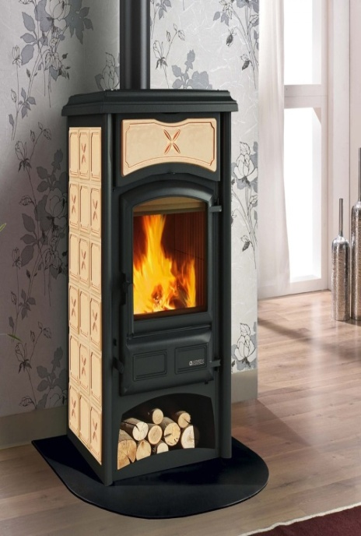
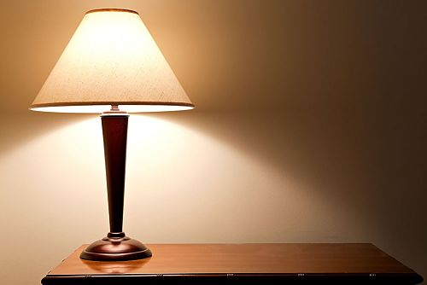
SIGNIFICATO REALE : PROPOSTE DI ESPERIENZE E IMPRESSIONI SULLA PRESENZA QUOTIDIANA DELL’ELEMENTO SIMBOLO
A) Richiamare, ad esempio attraverso disegni liberi da appendere su un cartellone o mediante raccolta di immagini, tutte le esperienze umane che hanno a che fare con il fuoco e la luce:
RISCALDARE CUCINARE ILLUMINARE

Slide 43
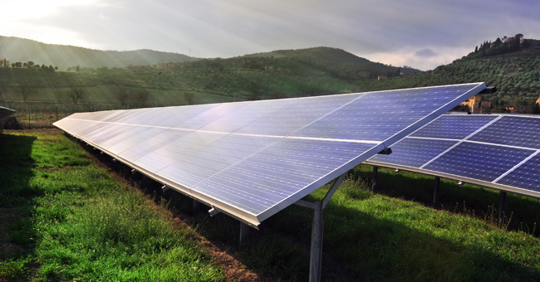
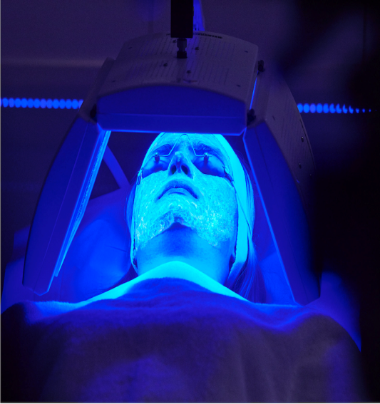
ENERGIA SOLARE MEDICINA ENERGIA VITALE
LUCE
ARTIFICIALE

Slide 44
B) UTILIZZARE ESPERIENZE SENSORIALI PIU’ AMPIE RISPETTO ALL’ESPERIENZA VISIVA
“UDITO”: CERCARE CANZONI O POESIE NELLE QUALI E’ UTILIZZATO IL SIMBOLO FUOCO O LUCE E SCOPRIRE CHE SIGNIFICATO GLI VIEN DATO:
Fuoco nel fuoco c’è un bisogno d’amore che non aspetta
sono gli occhi tuoi dentro i miei è un’emozione diretta ma non sarà infinita
ne basta poco e ho già capito chi sei perché siamo fuoco nel fuoco ormai
che cosa cerchi tu da me bruciamo in fretta noi
che cosa vuoi di piu' da me Fuoco nel fuoco le passioni tue e mie
tu vuoi quel graffio al cuore che anch'io è quasi un gioco mescolare suoni e magie
fortemente vorrei per far salire l’emozione
Vorrei morire sulle labbra rosse che hai salire fino al sole
Vorrei sentire i tuoi seni accendersi e poi e ricadere lungo il pendio dolce che hai
Come due piccoli vulcani è un incontro d’anime
Sentirli sotto le mie mani La notte sembra perfetta
E scivolare poi sul pendio per consumar la vita io e te
Quello dolce che hai c’è un bisogno d’amore sai che non aspetta
E’ un incontro di anime e un’emozione diretta se vuoi
la notte sembra perfetta ma non sarà infinita perchè
per consumare la vita io e te siamo fuoco nel fuoco ormai….

Slide 45
C) FORMARE ASSOCIAZIONI DI PAROLE E SCRIVERLE ALLA LAVAGNA
LUCE
LAMPADINA
PENSIERO
IDEA

Slide 46
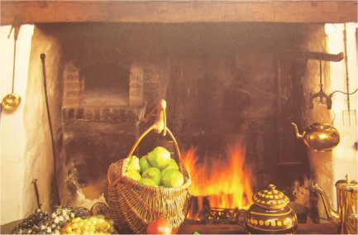
SIGNIFICATO FIGURATO: USO DEL SIMBOLO NEL LINGUAGGIO TRASLATO
Cercare espressioni, modi di dire e proverbi nei quali compaiano i simboli foco – luce
CHI SCHERZA COL FUOCO FINISCE COL BRUCIARSI LE ALI
L’ORO SI AFFINA AL FUOCO E L’AMICO NELLE SVENTURE
ANCHE IL FUOCO PIU’ FORTE DIVENTA CENERE
“FAR LUCE SU QUALCOSA”
“VENIRE ALLA LUCE”

Slide 47
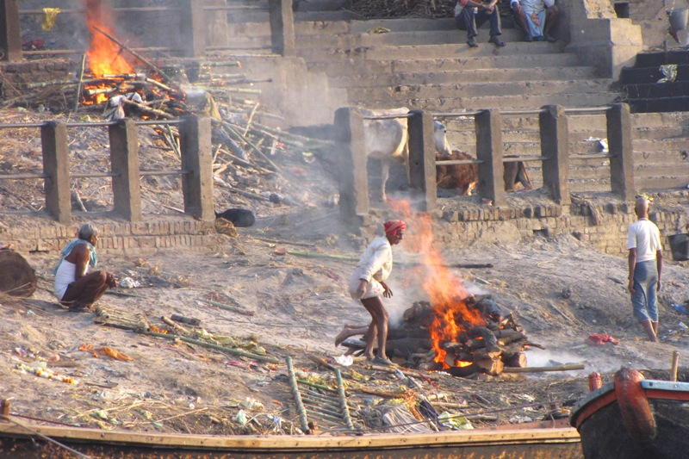
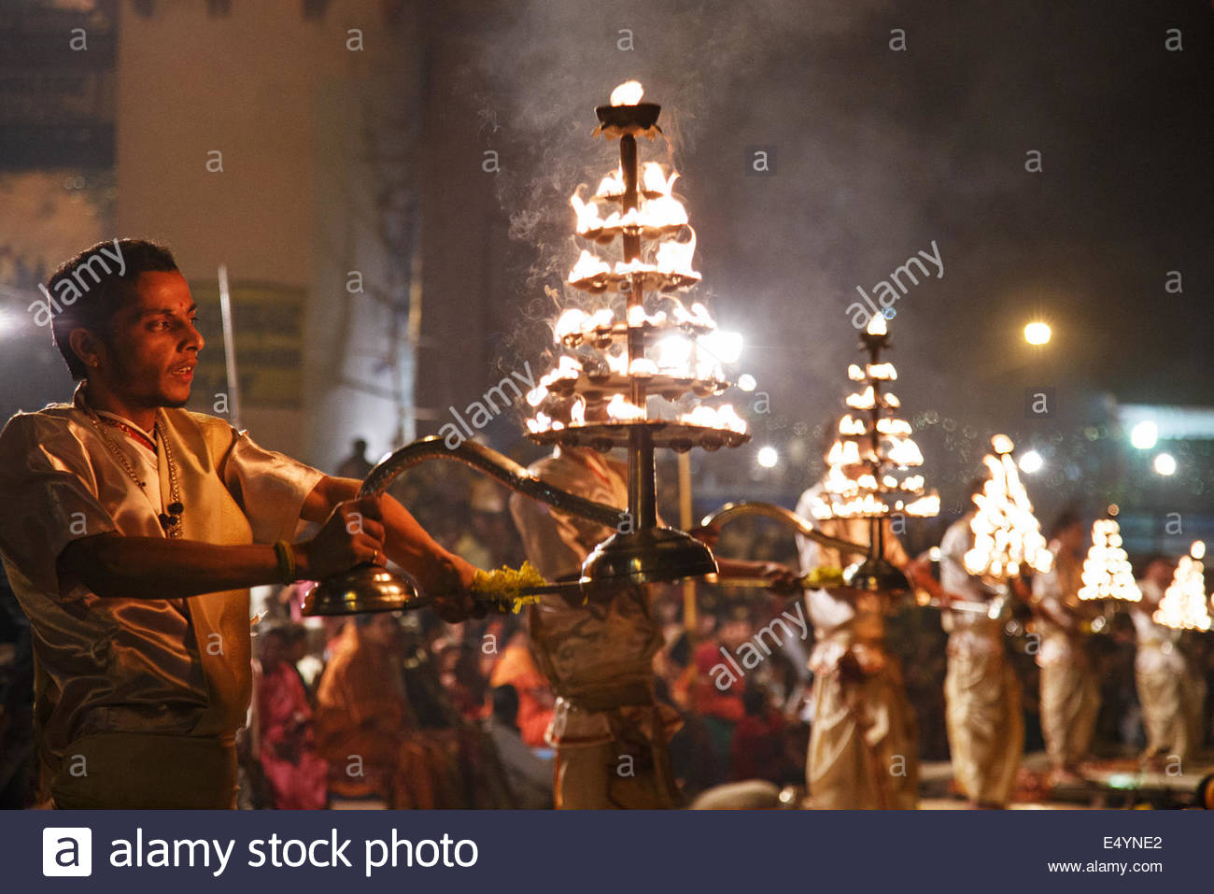
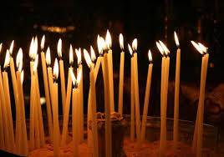
SIGNIFICATO RELIGIOSO
FARE DELLE RICERCHE STORICHE SULL’USO DELL’ELEMENTO SIMBOLO NELLE RELIGIONI: PER ESEMPIO IL RITUALE DEL GANGA AARTI A VARANASI O IL RITO DELLA CANDELORA NONCHE’ L’USO DELLA MENORAH NEL TEMPIO ISRAELITICO

Slide 48
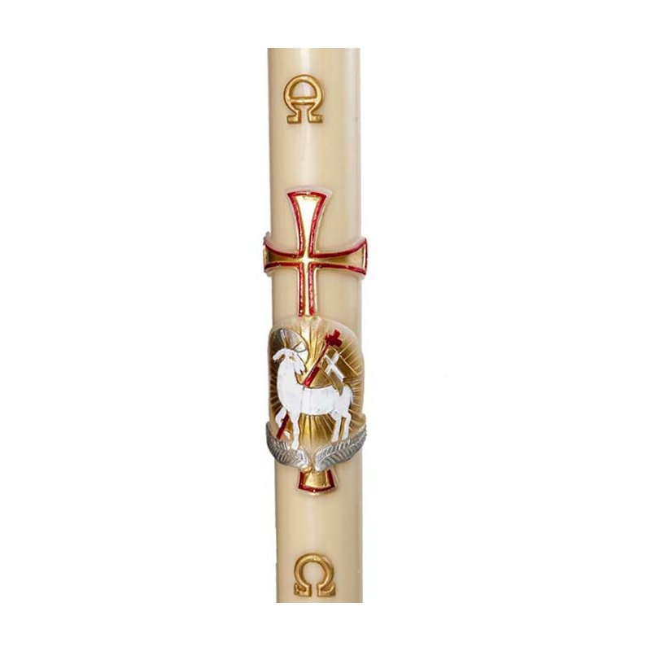
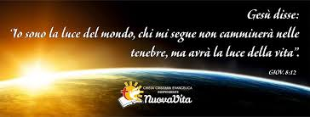
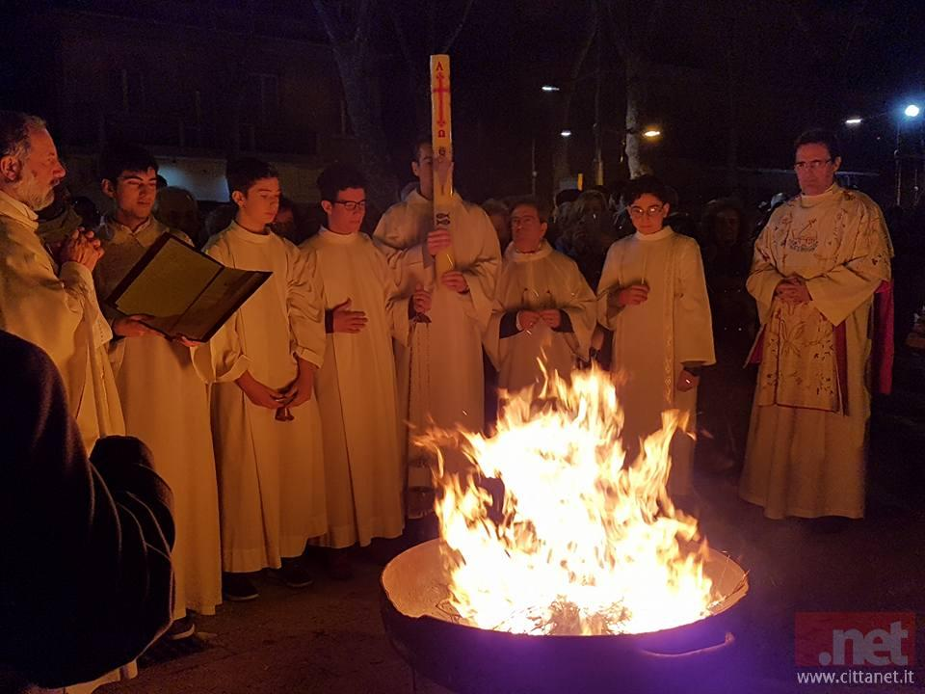
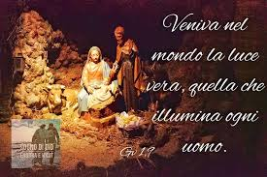
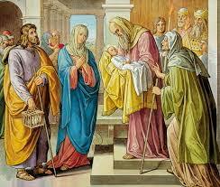
LIVELLO LITURGICO: INSTAURARE UN RAPPORTO PERSONALE CON IL SIMBOLO ATTRAVERSO LA SUA SCOPERTA NELLA LITURGIA CRISTIANA
A) CERCARE I PASSI EVANGELICI NEI QUALI CRISTO USA IL SIMBOLO LUCE PER INDICARE LA RIVELAZIONE DI SE STESSO
B) SPIEGARE IL SIMBOLISMO DEL CERO PASQUALE

Slide 49
SCHEMA RIASSUNTIVO
SIGNIFICATO REALE
LUCE
CALORE
SIGNIFICATO SIMBOLICO
VITA
FORZA
SIGNIFICATO LITURGICO
RIVELAZIONE
RISURREZIONE
PURIFICAZIONE
ENERGIA
CRISTO

Slide 50
IIL CORPO NEL SIMBOLO
L’impatto con il mondo simbolico avviene attraverso il corpo. Anche il simbolismo liturgico utilizza questo codice espressivo, avvallato ulteriormente dalla logica dell’Incarnazione. Dal momento che Dio si è fatto presente totalmente nella dimensione spazio-temporale di un’esistenza incarnata, tutta la realtà sensibile è in qualche misura “epifania” del mistero. I gesti e gli elementi simbolici della celebrazione dei riti sono la riproposizione dei gesti e delle cose che Cristo stesso ha usato per rivelare il Padre.

